Slide 2
Usuário
Prestadora Receptora
Entidade Administradora
Prestadora Doadora
Todas as outras
Prestadoras
1
Solicitação do serviço pelo usuário
2
Notificação da solicitação
3
Notificação da solicitação
5
Bilhete de Portabilidade
4
Bilhete de Portabilidade
Bilhete de Portabilidade
Validação – Aceitação ou Recusa
Validação ou Recusa
Validação ou Recusa
Validação ou Recusa
6
Agendamento da janela de ativação da portabilidade
7
8
8.1 - ativação da usuário
8.2 - desativação da usuário
Comunicação ao usuário
9
10
Atualização de todas as outras prestadoras

Slide 3
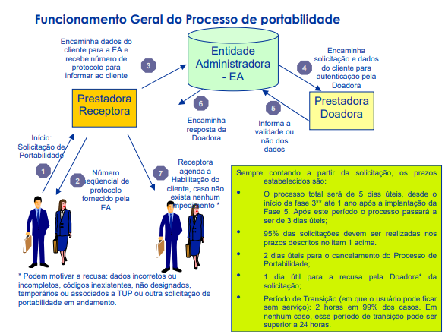

Slide 4
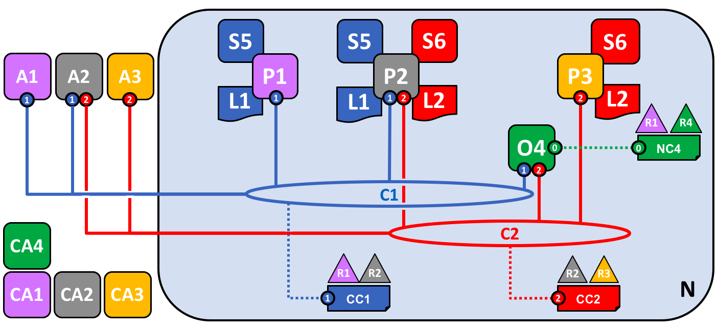
peer0.org2.example.com
172.19.0.5
peer0.org1.example.com
172.19.0.6
orderer.example.com
172.19.0.7
A1
A2
O1
S5
S5
P1
P2
L1
L1
C1
R1
R2
CA1
CA2
CA
Orderer
CC1
ca_org1
172.19.0.3
ca_org2
172.19.0.2
ca_orderer
172.19.0.4

Slide 5
Acesso externo
API Server
apiServerNP.js
create
query
queryAll
orderer.org
Nó de Ordenação
(Orderer)
SDK Node.js
Org1
Org2
peer0.org1
peer0.org2
ca_org1
ca_org2
Client-App (Node.js)
appCreate.js
appQuery.js
appInitLedger.js
Base de dados do Estado Global ( world state ) em cada nó (peer)
Base de dados do Estado Global ( world state ) em cada nó (peer)
Blockchain em cada nó (peer)
Blockchain em cada nó (peer)
SDK Node.js
Chaincode instalado em cada nó (peer)
Chaincode instalado em cada nó (peer)
network fabric-test

Slide 6
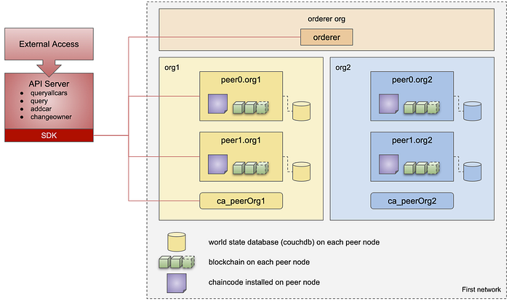
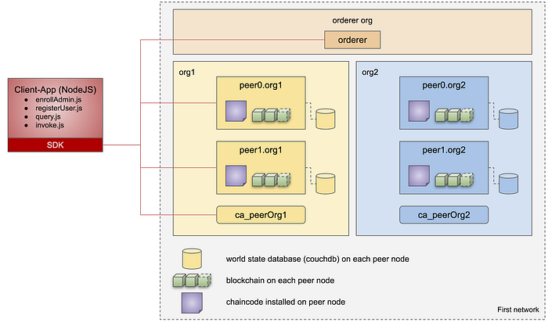

Slide 7
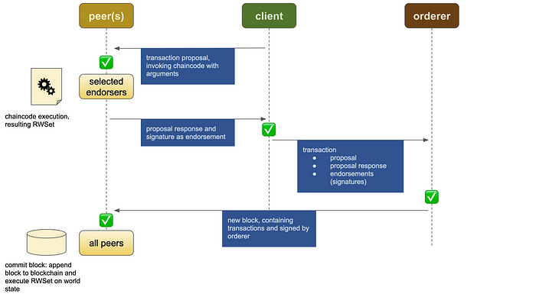

Slide 8
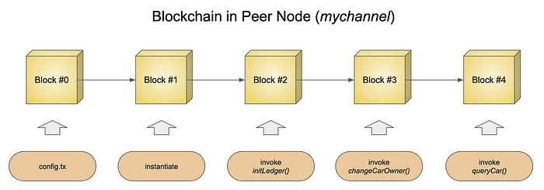

Slide 9
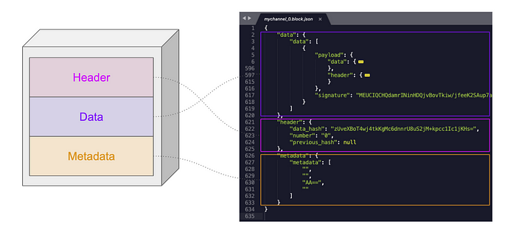
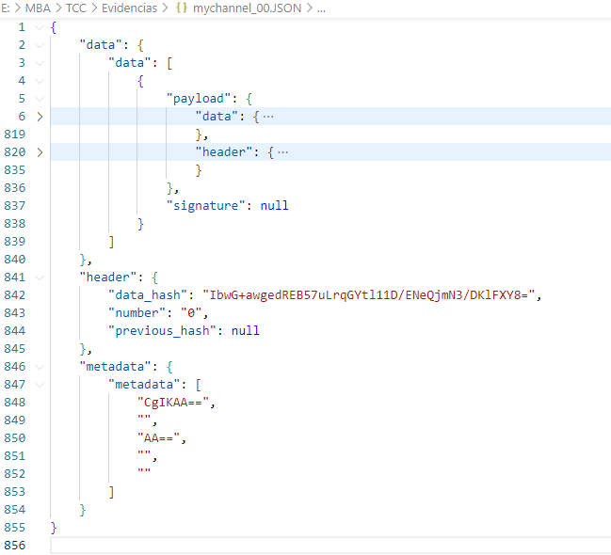
Header
Data
Metadata

Slide 10
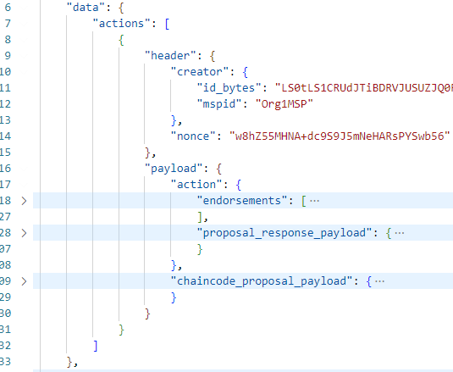
Transação #1
DATA
Transaction Proposal
Header
Transação #1
Endorsement
Data
Transação #2
Proposal Response
Metadata
Transação #n

Slide 11
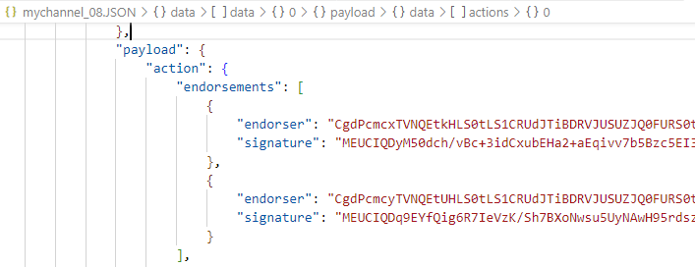

Slide 12
